Slide 1
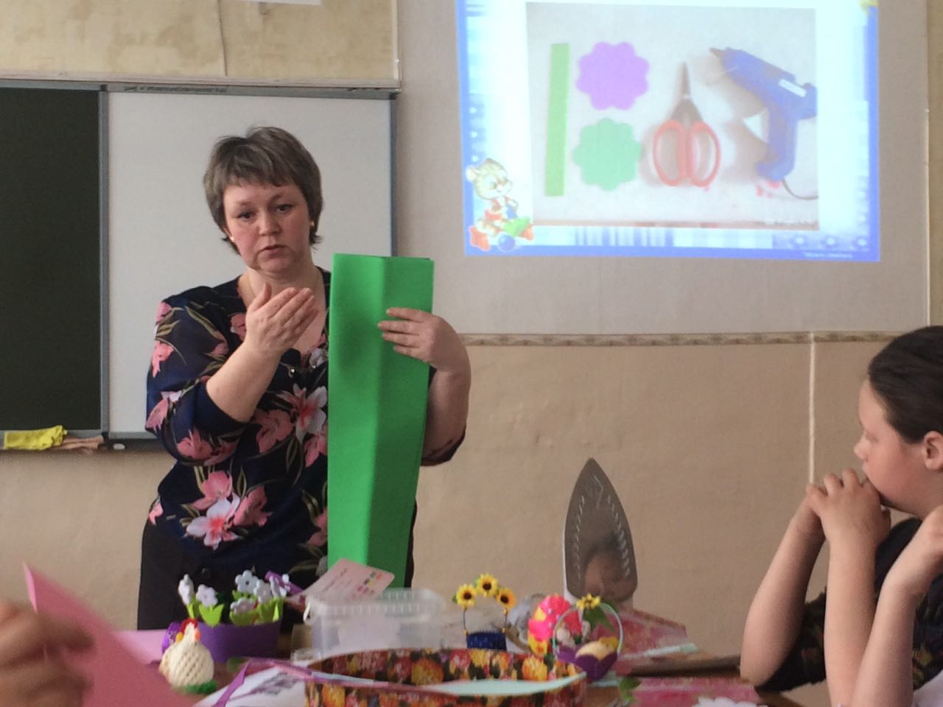
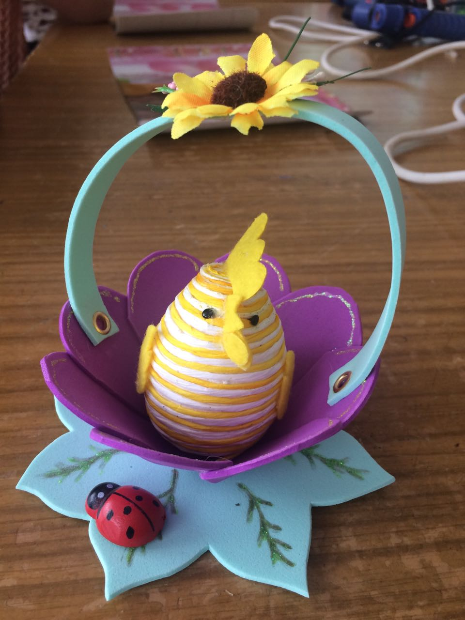
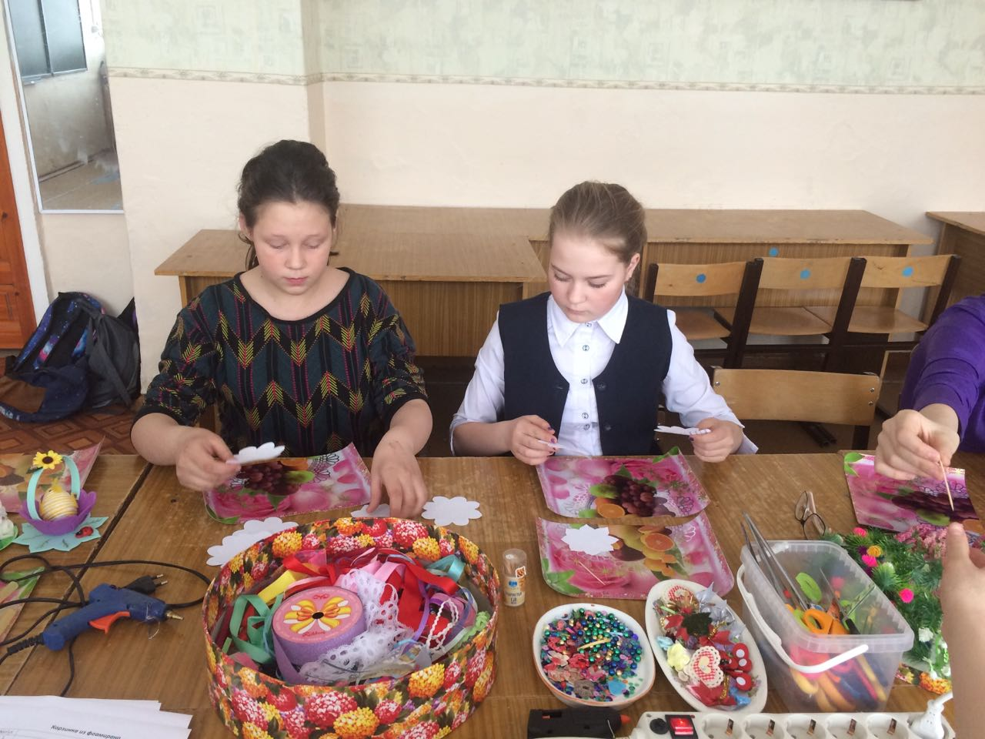
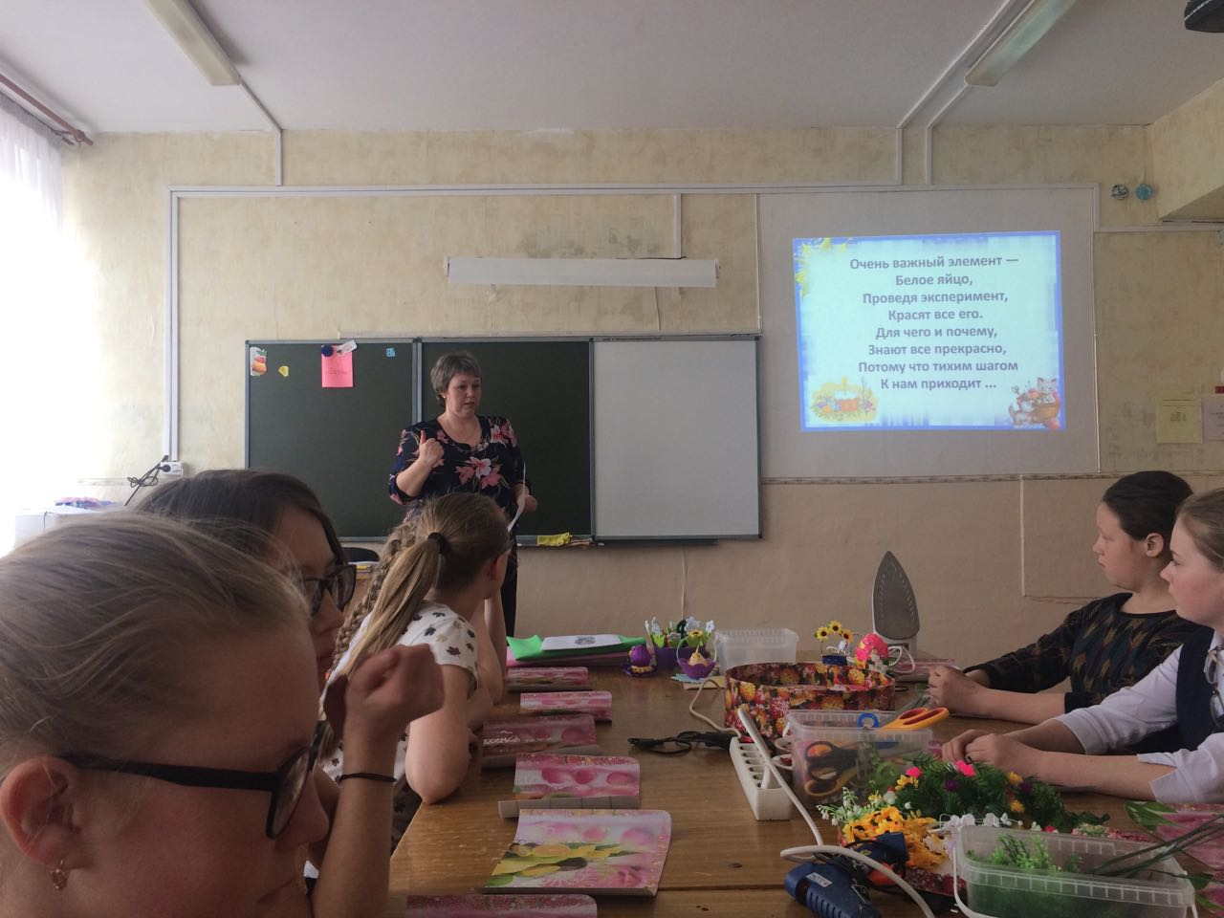
Мастер-класс Прямиковой Е.А. 13 апреля 2017 г.
13 апреля 2017 года прошел мастер-класс на уроке технологии
по теме «Пасхальная корзинка»
Елена Александровна рассказала об истории праздника Пасха, выдала девочкам инструкционные карты, объяснила свойства материалов, из которых будет создаваться корзинка.
В конце урока были подведены результаты работы через украшение дерева.
Спасибо за урок!

